Slide 1
Objektovo orientované programovanie
Učiteľ: Ing. Jozef Wagner PhD.
Učebnica: https://oop.wagjo.com/

Slide 2
OPG Cvičenie 3
Vetvenie
Cykly
Prerušenie toku

Slide 3
Vetvenie
switch je podmienka pre výber z viacerých možností
testuje primitívnu hodnotu, String alebo enum
ak nič nevyhovuje, vyberie default
ak neuvediem break, nastáva fall-through a vykoná sa aj nasledujúca možnosť

Slide 4
Vetvenie
switch (den) {
case 1:
System.out.println("Pondelok");
break;
case 2:
System.out.println("Utorok");
break;
case 3:
System.out.println("Streda");
break;
default:
System.out.println("Neznámy deň");
}

Slide 5
Vetvenie
Moderná verzia switch-u
je výraz
nepoužíva fall-through
jeden prípad môže mať viacero možností
spoznám ju tak, že má v sebe šípky ->

Slide 6
Vetvenie
String nazov = switch (den) {
case 1 -> "Pondelok";
case 2 -> "Utorok";
case 3 -> "Streda";
case 6, 7 -> "Víkend";
default -> "Neznámy deň";
};

Slide 7
Cyklus
V Jave máme 4 typy cyklov: for, while, do-while a for-each
Riadenie toku cyklov
break ukončí predčasne cyklus
continue preskočí aktuálnu iteráciu a pokračuje ďalšou

Slide 8
Cyklus do-while
Cyklus do-while je podobný cyklu while, ale vždy sa vykoná aspoň jedenkrát
do {
hod = random.nextInt(6) + 1;
System.out.println("Padlo číslo: " + hod);
} while (hod != 6);

Slide 9
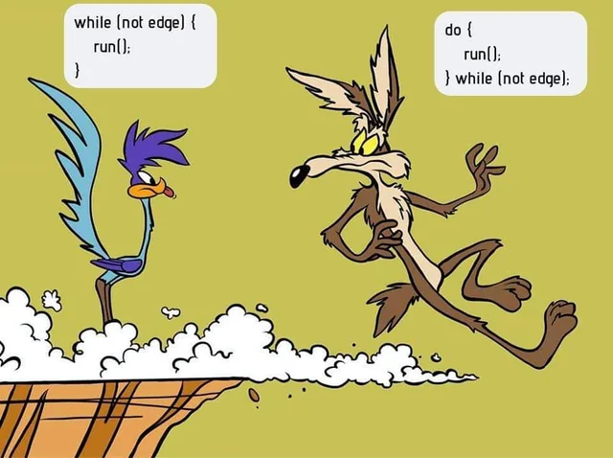
Rozdiel medzi while a do-while

Slide 10
Cyklus for-each
Iteruje naprieč kolekciou
Používa sa na čítanie, nie na modifikáciu
Neposkytuje pozíciu prvku v cykle, nemá index
int[] cisla = {1, 2, 3, 4, 5};
for (int cislo : cisla) {
System.out.println("Číslo: " + cislo);
}

